Slide 1
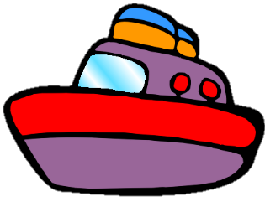
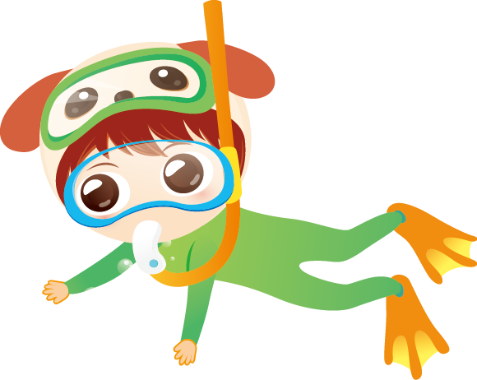
我喜歡浮潛
今年暑假我跟家人到北海岸玩水
遇到許多熱帶魚

